Slide 1
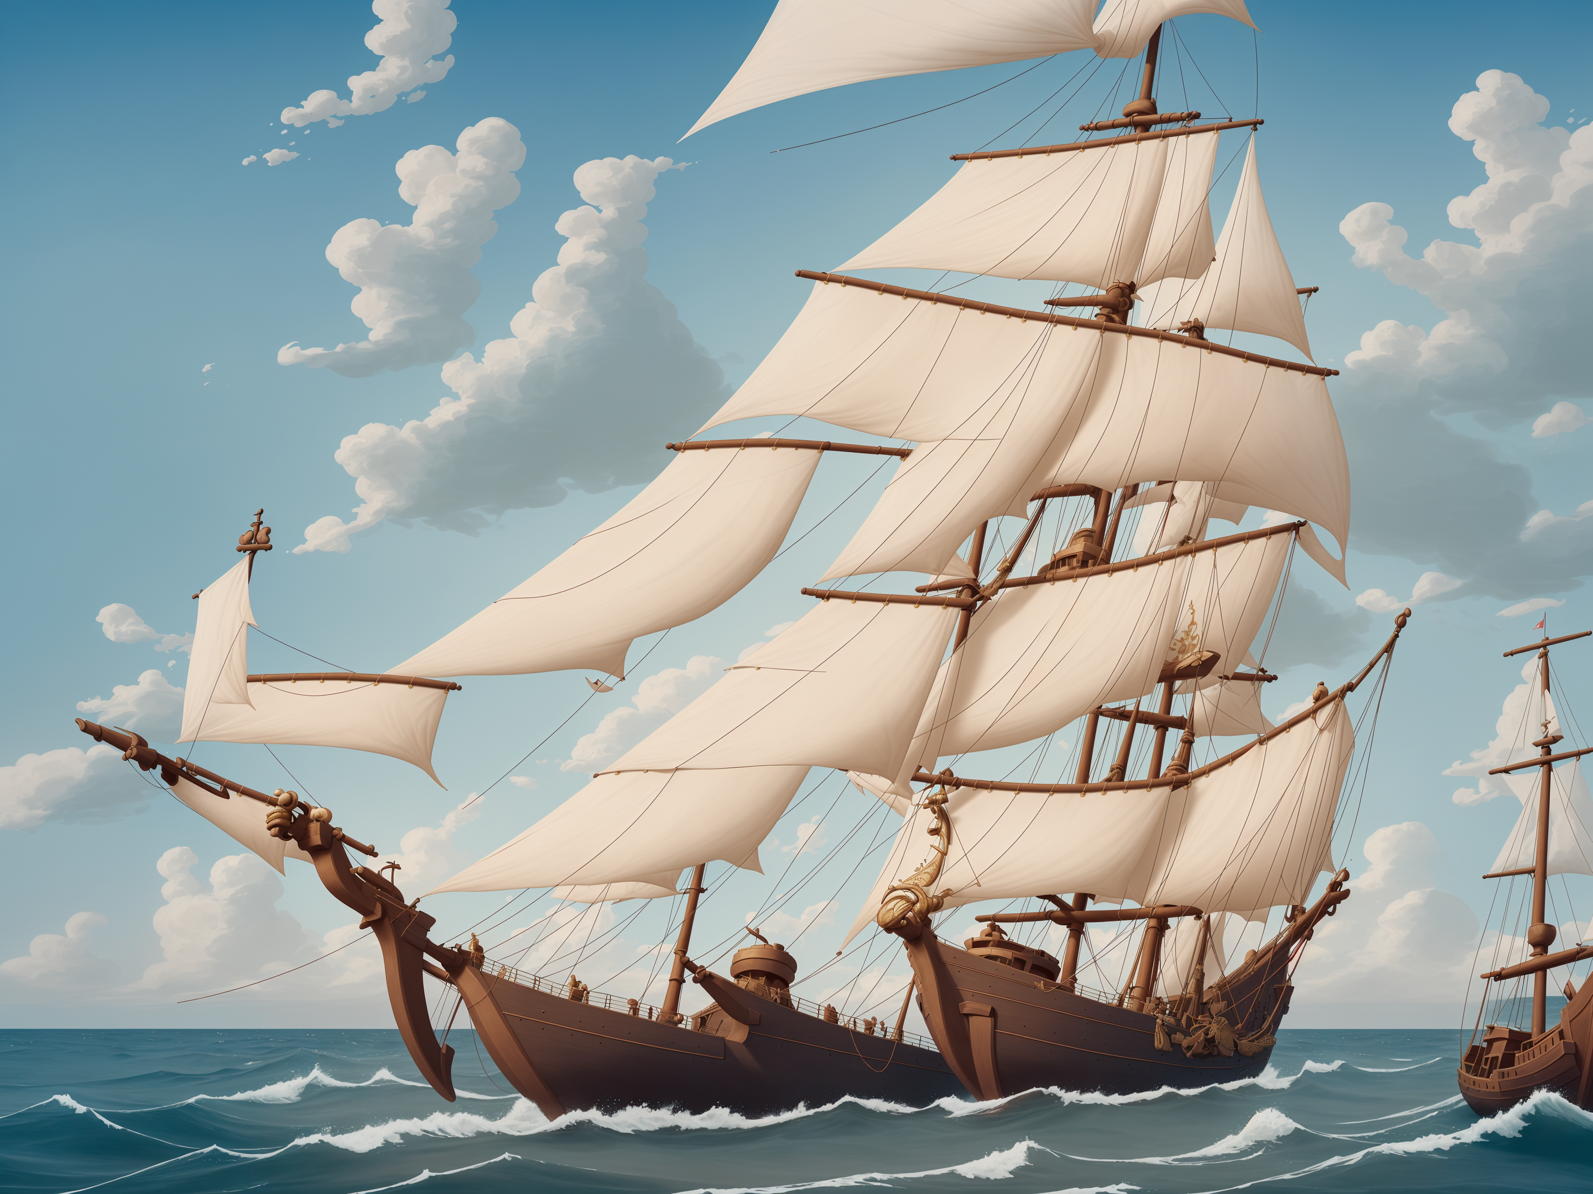

船模
组员：陈煜暄 娄必辉
包高翔 王建楠

Slide 2

目录
总体思路
液面倾斜对浮心深度和重心高度的影响1
小试牛刀（截面浮心的计算）2
船体浮心的计算3
船体总质量的计算4
船体吃水深度H的计算5
用3解决一些问题

Slide 3
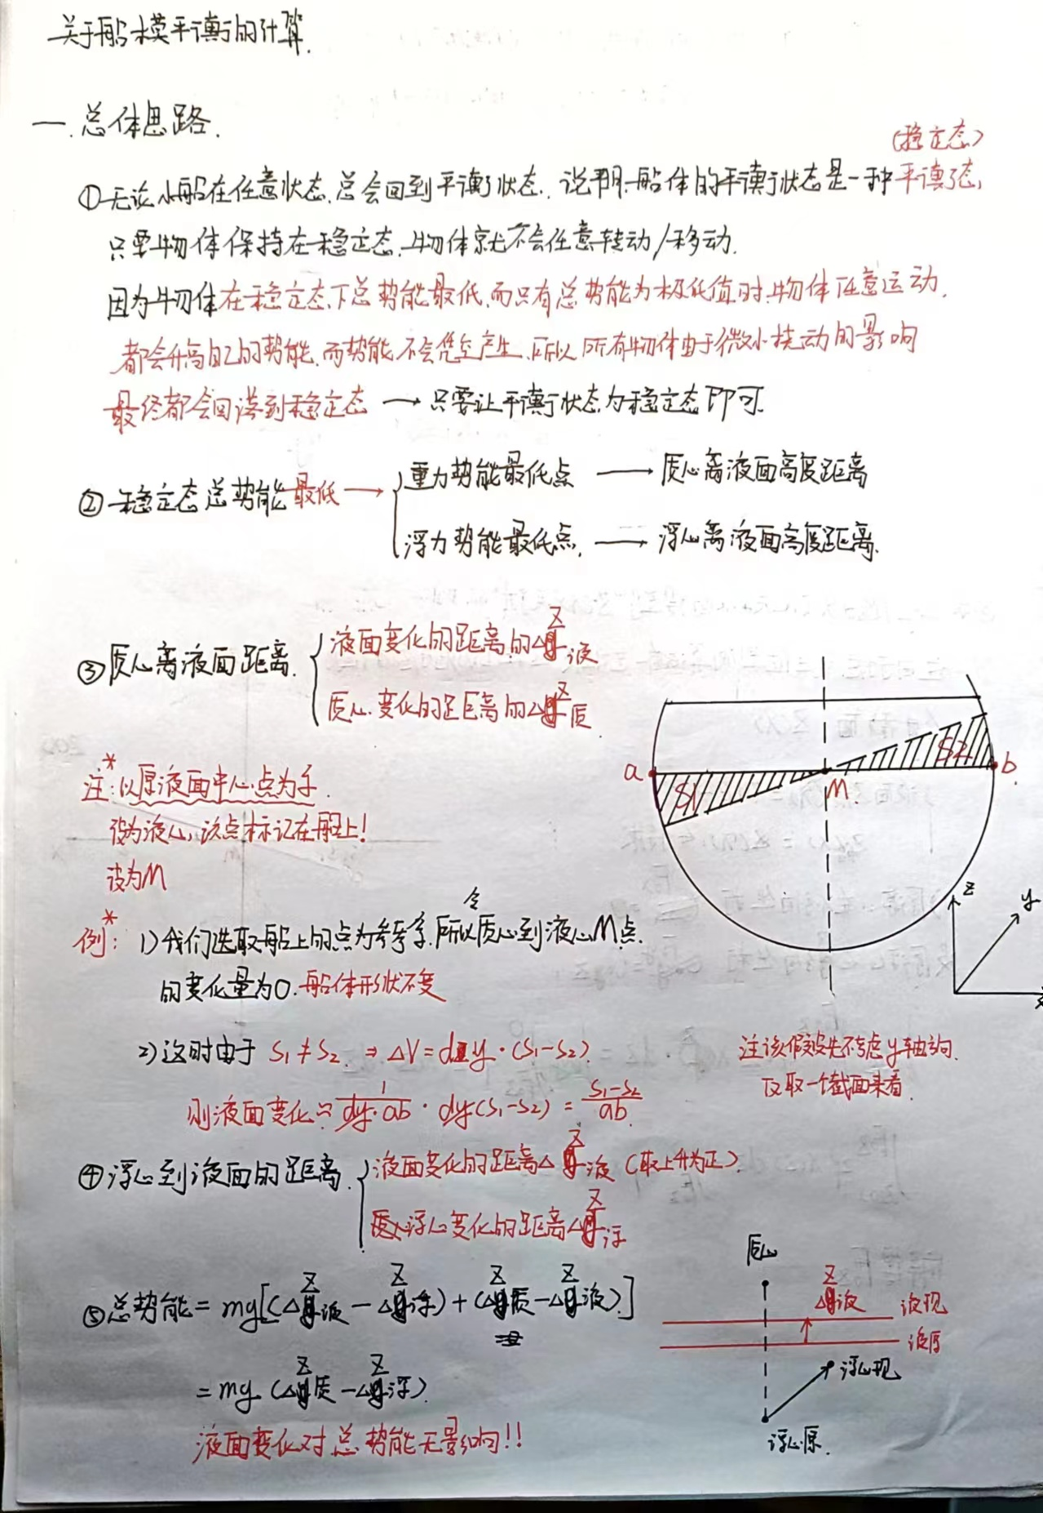
总体思路
让稳定总势能最低，而总势能由质心高度和浮心深度决定
由于液面的升降将导致浮心深度和重心高度同步加深和降低或变浅和升高，所以液面变化的修正对总势能没有影响。

Slide 4
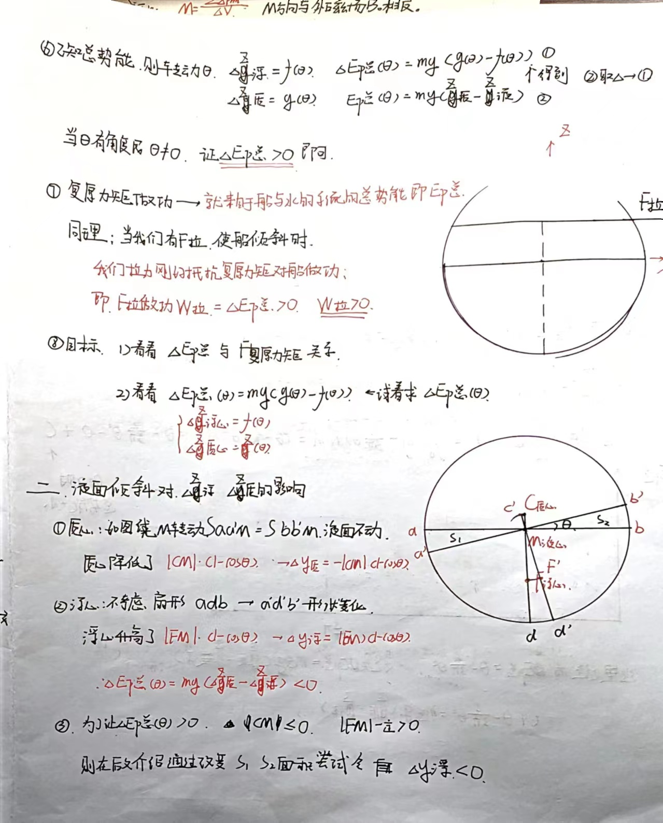
总体思路
总势能的变化量就是mg×浮心质心高度变化之和
总势能变化刚好就是复原力矩做功所以可以通过总势能变化求复原力矩

Slide 5

总体思路
只有随着sita变化总势能升高，才可以让平衡态为稳定态

Slide 6
目录
总体思路
液面倾斜对浮心深度和重心高度的影响1
小试牛刀（截面浮心的计算）2
船体浮心的计算3
船体总质量的计算4
船体吃水深度H的计算5
用3解决一些问题

Slide 7
液面倾斜对Δz浮心和Δz质心的关系

Slide 8
目录
总体思路
液面倾斜对浮心深度和重心高度的影响1
小试牛刀（截面浮心的计算）2
船体浮心的计算3
船体总质量的计算4
船体吃水深度H的计算5
用3解决一些问题

Slide 9
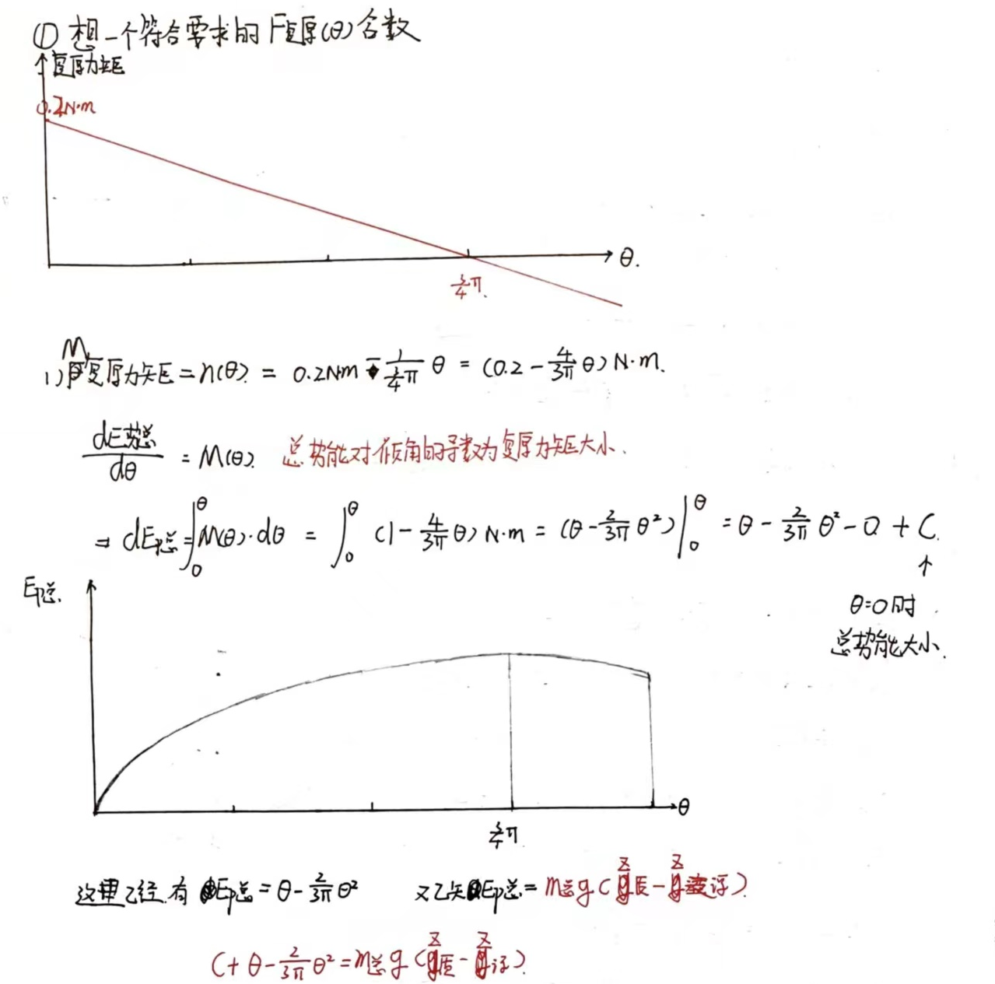
小试牛刀，计算截面的ΔZ浮心算法
1从复原力矩反推船体曲面方程

Slide 10
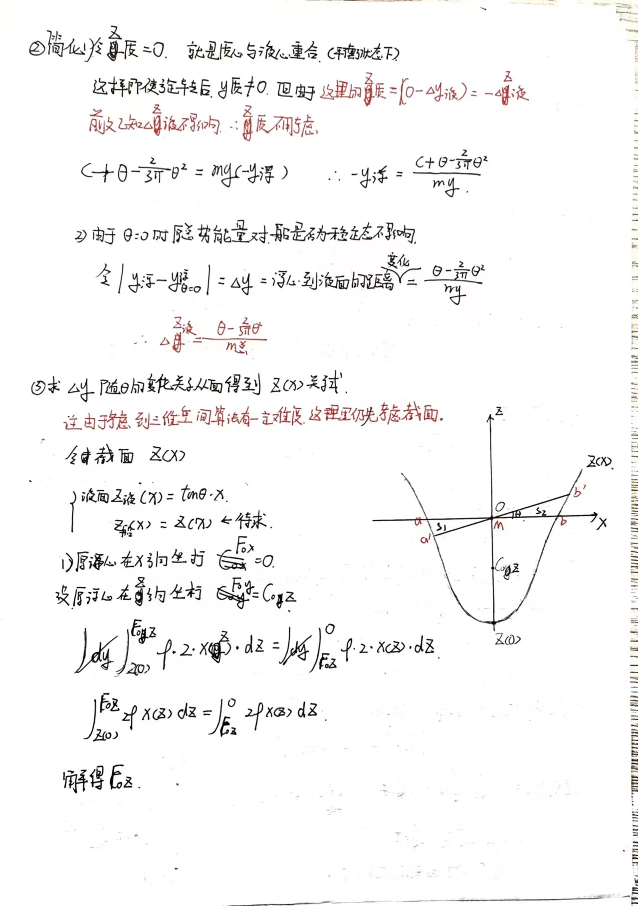
小试牛刀，计算截面的ΔZ浮心算法

Slide 11
小试牛刀，计算截面的ΔZ浮心算法

Slide 12
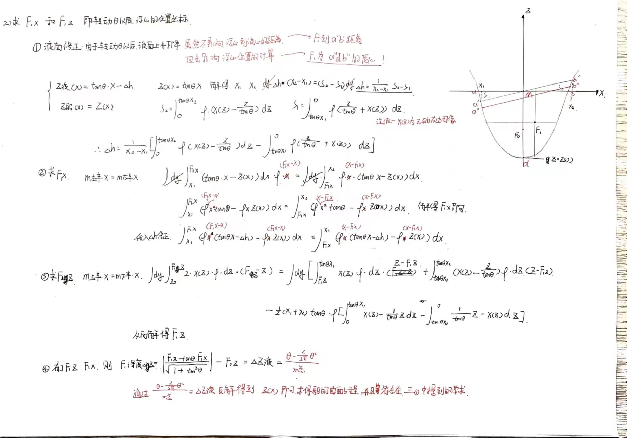
小试牛刀，计算截面的ΔZ浮心算法
核心在于让m左半x=m右半x m左半z=m右半x

Slide 13
目录
总体思路
液面倾斜对浮心深度和重心高度的影响1
小试牛刀（截面浮心的计算）2
船体浮心的计算3
船体总质量的计算4
船体吃水深度H的计算5
用3解决一些问题

Slide 14
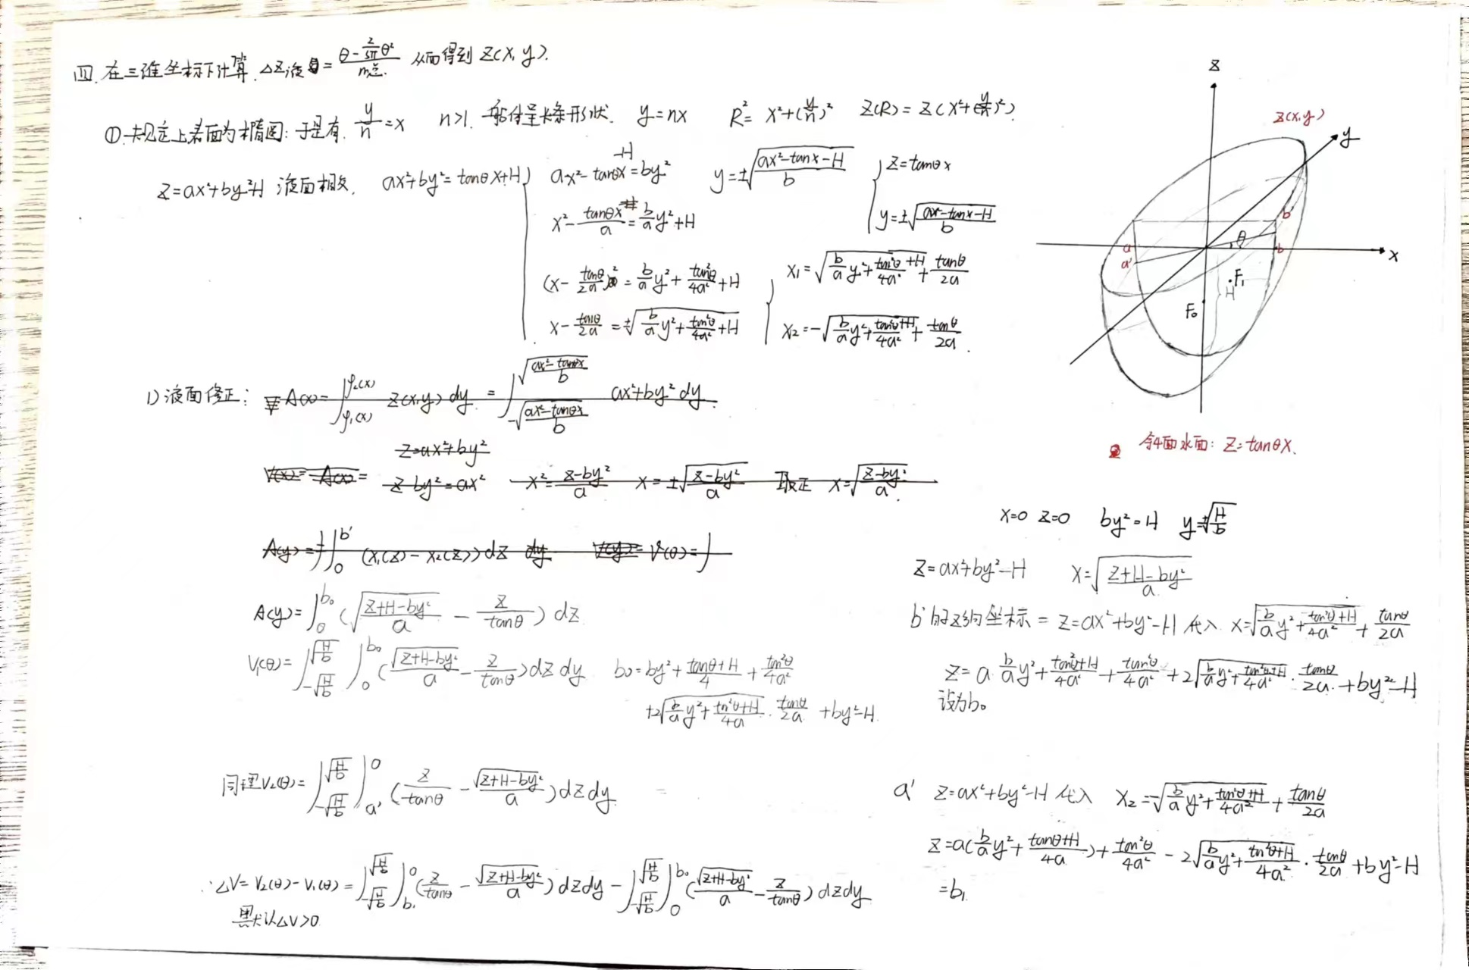
船体浮心的计算
1.液面修正 由于左右体积不同，围绕液心形成的体积变化不是0，所以液面会有高低变化

Slide 15
船体浮心的计算
1.液面修正结果

Slide 16
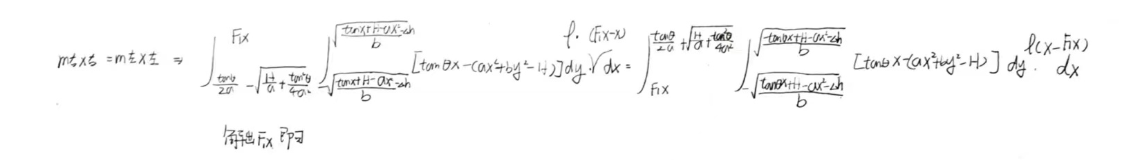
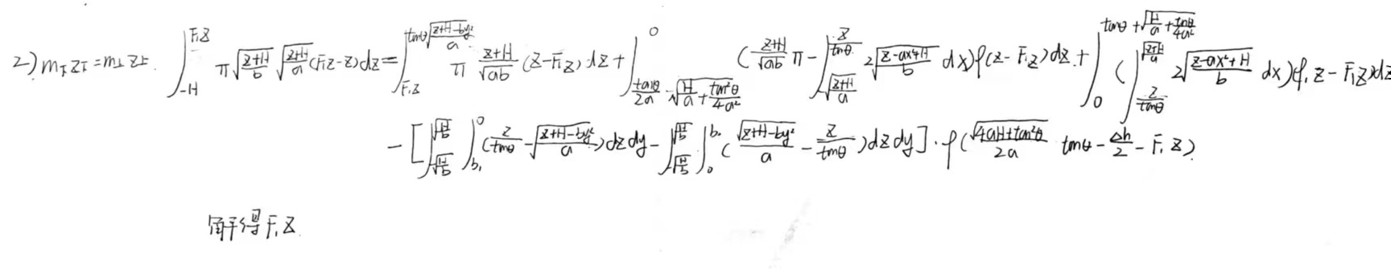
船体浮心的计算
有了液面修正以后就可以计算浮心位置了
由上面两个微分方程求出f1x和f1z（式子来源见报告）

Slide 17
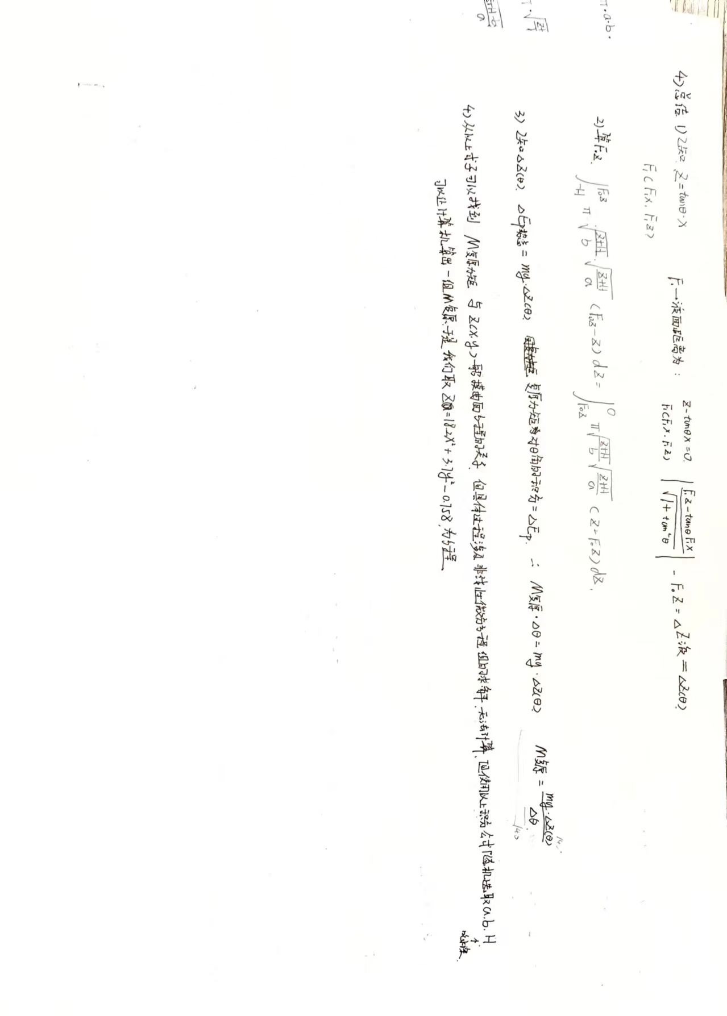
船体浮心的计算
得到偏转一定角度以后的浮心位置可以知道其与液面的距离
这样就可以从船体的方程求复原力矩与偏转角度的关系

Slide 18
Density=1.6;%面密度
RT=[];
Angle=[];
for H=0.12
for A=17.6
for B=3.2
%船长一半------------------------------------------------
Y_MAX=sqrt(H./B);
%船宽一半------------------------------------------------
X_MAX=sqrt(H./A);
%船体质量------------------------------------------------
M=boat_Quality(A,B,H,Density);
%船体重心------------------------------------------------center_gravity=boat_COM(A,B,H,Density);
%平吃水线-------------------------------------------------
Water_density=1000;%水密度
waterline=Waterline(A,B,H,Water_density,M);
%复原力矩-------------------------------------------------
for angle=91:1:180
%135吃水线-----------------------------------------------c=Waterline_135(A,B,H,X_MAX,M,angle);
if c==-5%如果没求出135吃水线的c就跳过
continue;
end
%浮心----------------------------------------------------------------------------
cob=COB(A,B,H,X_MAX,c,angle);
%重心-----------------------------------------------------------------------------
com=[0 0 center_gravity];
Angle(end+1)=angle;
RT(end+1)=Recovery_Torque(com,cob,angle,9.8,M);
end
end
end
end
title('翻转角度与复原力矩的关系图');
xlabel('翻转角度°');
ylabel('复原力矩N-m');
hold on
plot(Angle,RT);

Slide 19
目录
总体思路
液面倾斜对浮心深度和重心高度的影响1
小试牛刀（截面浮心的计算）2
船体浮心的计算3
船体总质量的计算4
船体吃水深度H的计算5
用3解决一些问题

Slide 20
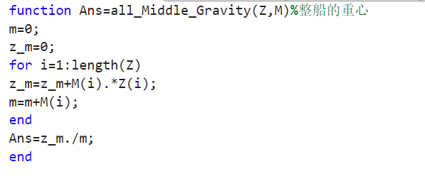
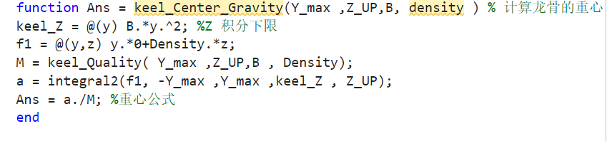
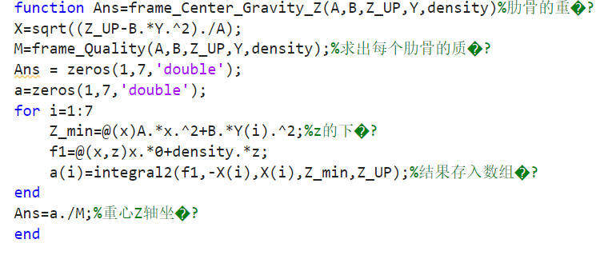
船体总质量的计算

Slide 21
A=;
B=;
H=;
density=;%密度
Y_MAX=sqrt(H./B);%y轴上的最大值
Y1 = Y_max ./ 4;
Y2 = Y_max ./ 4 .* 2;
Y3 = Y_max ./ 4 .* 3;
Y4 = 0;
Y = [-Y3 -Y2 -Y1 Y4 Y1 Y2 Y3]; %定义七个肋骨的坐标
X=[];
Ans=[];
for m=0:0.01:1.3
Z_center_gravity=frame_Center_Gravity_Z(A,B,H,Y,density);%求出五块肋骨的重心在z轴的坐标返回数组
M=frame_Quality(A,B,H,Y,density);%求出五块肋骨重量返回数组
Z_center_gravity(end+1)=keel_Center_Gravity(Y_MAX,H,B,density);%求出龙骨面板的重心
M(end+1)=keel_Quality(Y_MAX,H,B,density);%求出龙骨面板的质量
Z_center_gravity(end+1)=0.3075;%桅杆的重心
M(end+1)=0.1058;%桅杆的质量
Z_center_gravity(end+1)=0.04;%重物的重心
M(end+1)=m;%重物的质量
COM=all_Middle_Gravity(Z_center_gravity,M);%船的重心
X(end+1)=m;
Ans(end+1)=COM;
end
title('重物质量与重心的关系图');
xlabel('重量kg');
ylabel('重心的z轴m');
hold on
plot(X,Ans);

Slide 22
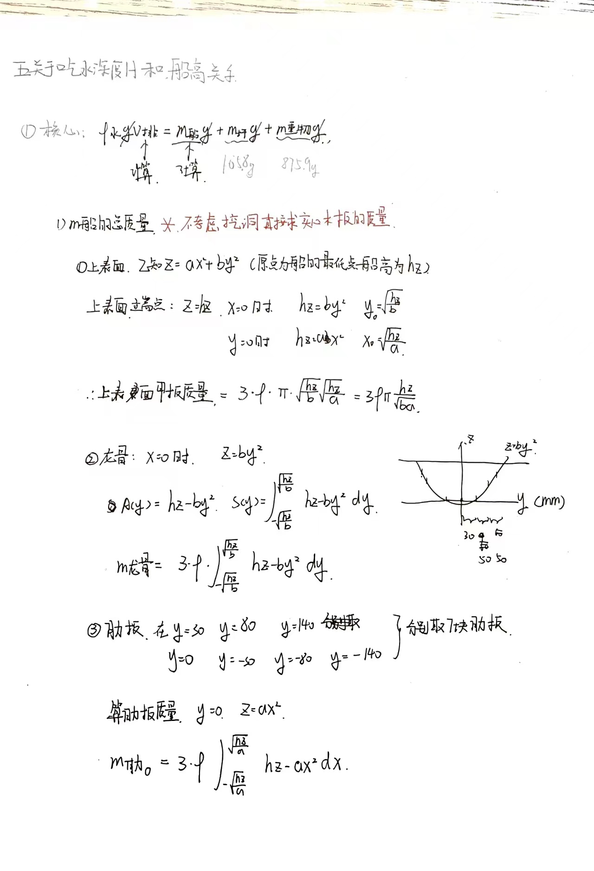
船体总质量的计算
船体主要由甲板，桅杆，重物，肋板，龙骨组成，除了以上组成，包括胶水塑料薄膜和孔洞的质量由于太小忽略不计
1桅杆和重物的质量无需计算，测量得到105.8g和875.9g
2计算甲板

Slide 23
船体总质量的计算
2计算龙骨

Slide 24
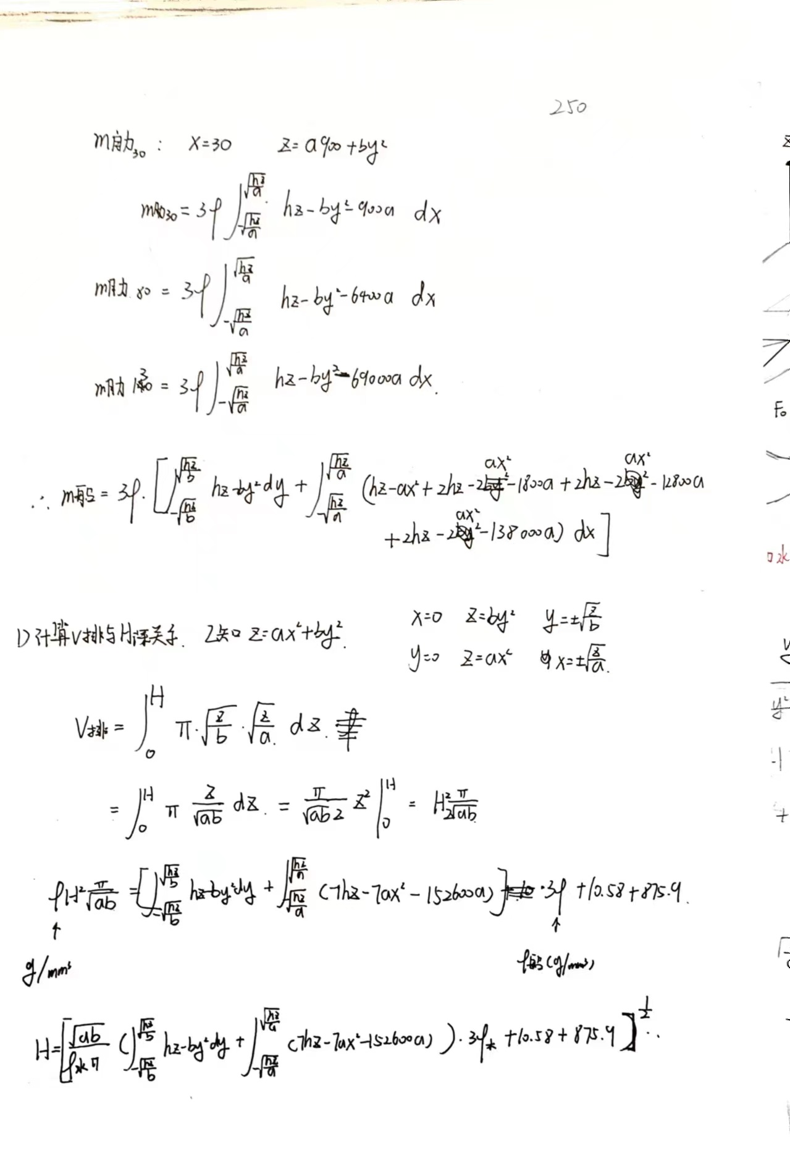
船体总质量的计算
3计算肋板

Slide 25
船体总质量的计算
4得到总质量

Slide 26
目录
总体思路
液面倾斜对浮心深度和重心高度的影响1
小试牛刀（截面浮心的计算）2
船体浮心的计算3
船体总质量的计算4
船体吃水深度H的计算5
用3解决一些问题

Slide 27
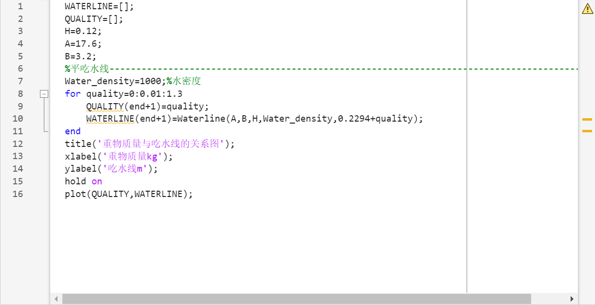
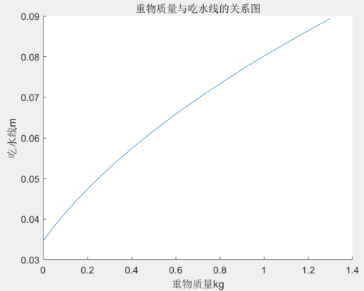
船体吃水深度H的计算
只要让m总g=pgv排即可

Slide 28
目录
总体思路
液面倾斜对浮心深度和重心高度的影响1
小试牛刀（截面浮心的计算）2
船体浮心的计算3
船体总质量的计算4
船体吃水深度H的计算5
用3解决一些问题

Slide 29
用3解决一些问题
经过上面思考我们已经知道z（x，y）与复原力矩的关系，但具体的计算需要相关非线性微分方程组的求解，使用计算机可以在算出的一组数据中选取我们所需要的确定
z（x，y）=18.2x^2+3.7y^2-44.2,船高120 单位（mm）
A | B | H | 船体质量 | 平吃水位线 | 船体重心 | 复原力距 | 水下阻力截面船长 |  | 船宽
17.9 | 3.9 | 0.12 | 1.1001 | 0.0765 | 0.0699 | 8.92E-04 | 0.0067 | 0.3508 | 0.1638
17.9 | 4 | 0.12 | 1.0995 | 0.077 | 0.0699 | 4.21E-04 | 0.0067 | 0.3464 | 0.1638
18 | 3.8 | 0.12 | 1.1004 | 0.0761 | 0.0699 | 0.001 | 0.0066 | 0.3554 | 0.1633
18 | 3.9 | 0.12 | 1.0999 | 0.0766 | 0.0699 | 3.16E-04 | 0.0067 | 0.3508 | 0.1633
18 | 4 | 0.12 | 1.0993 | 0.0771 | 0.0699 | 0.0016 | 0.0067 | 0.3464 | 0.1633
18.1 | 3.7 | 0.12 | 1.1008 | 0.0757 | 0.0699 | 0.0012 | 0.0065 | 0.3602 | 0.1628
18.1 | 3.8 | 0.12 | 1.1002 | 0.0762 | 0.0699 | 1.82E-04 | 0.0066 | 0.3554 | 0.1628
18.1 | 3.9 | 0.12 | 1.0997 | 0.0767 | 0.0699 | 0.0015 | 0.0067 | 0.3508 | 0.1628
18.2 | 3.6 | 0.12 | 1.1013 | 0.0753 | 0.0699 | 0.0014 | 0.0065 | 0.3651 | 0.1624
18.2 | 3.7 | 0.12 | 1.1006 | 0.0758 | 0.0699 | 2.13E-05 | 0.0065 | s | 0.1624

Slide 30
boat.A=zeros(1,2000,'double');
boat.B=zeros(1,2000,'double');
boat.H=zeros(1,2000,'double');
boat.boat_qiality=zeros(1,2000,'double');%船体质量
boat.waterline=zeros(1,2000,'double');%平吃水线
boat.boat_com=zeros(1,2000,'double');%船体重心
boat.Recovery_torque=zeros(1,2000,'double');%复原力矩
boat.Resistance_section=zeros(1,2000,'double');%水下阻力截面面积
boat.boat_lenth=zeros(1,2000,'double');%船长
boat.boat_width=zeros(1,2000,'double');%船宽
count=1;
density=1.6;%面密�?
for H=0.11:0.01:0.13
disp(['working on :h ',num2str(H)]);
for A=16:0.1:24
for B=2:0.1:4%船长�?�?
disp(['working on :A ',num2str(A),' B ',num2str(B)]);
Y_MAX=sqrt(H./B);
if 2*Y_MAX>0.45%长度太长的情况删�?
continue;
end
if 2*Y_MAX<0.3%长度太短的情况删�?
continue;
end%船宽�?�?
X_MAX=sqrt(H./A);
if 2*X_MAX>0.2%宽度太大的情况删�?
continue;
end
if 2*X_MAX<0.1%宽度太小的情况删�?
continue;
end
if(Y_MAX/X_MAX)<1.8%长宽比太小的情况删去
continue;
end
if(Y_MAX/X_MAX)>2.5%长宽比太大的情况删去
continue;
end%船体质量
M=boat_Quality(A,B,H,density);%船体重心
center_gravity=boat_COM(A,B,H,density);
if center_gravity>(H*0.88)%重心太高的情况删�?
continue;
end%平吃水线
Water_density=1000;%水密�?
waterline=Waterline(A,B,H,Water_density,M);
if(waterline>(H*0.88))%吃水线太高的跳过
continue;
end

Slide 31
if(waterline<(0.5*H))%吃水线太低的跳过
continue;
end
if(waterline<center_gravity)%吃水线低于重心跳�?
continue;
end%135吃水�?
c=Waterline_135(A,B,H,X_MAX,M,135);
if c==-5%如果没求�?135吃水线的c就跳�?
continue;
end
cob=COB(A,B,H,X_MAX,c,135);%浮心
com=[0 0 center_gravity];%重心
RS=Resistance_Section(A,waterline);%水下阻力截面面积
RT=Recovery_Torque(com,cob,135,9.8,M);%复原力矩
% v_com=2;
%fprintf('%s ',RT);
%v_com=double(v_com);
RT = sqrt(sum(RT.^2));
if abs(RT)<0.002
boat.A(count)=A;
boat.B(count)=B;
boat.H(count)=H;
boat.boat_qiality(count)=M;%船体质量
boat.waterline(count)=waterline;%平吃水线
boat.boat_com(count)=com(3);%船体重心
boat.Recovery_torque(count)=RT;%复原力矩
boat.Resistance_section(count)=RS;%水下阻力截面面积
boat.boat_lenth(count)=2.*Y_MAX;%船长
boat.boat_width(count)=2.*X_MAX;%船宽
disp(['数据',num2str(count)]);
count=count+1;
disp(['count ',num2str(count)]);
end
end
end
end
%写入excel
Varname= {'A','B','H','整船质量','平吃水线','整船重心','复原力矩','水下阻力截面面积','

Slide 32
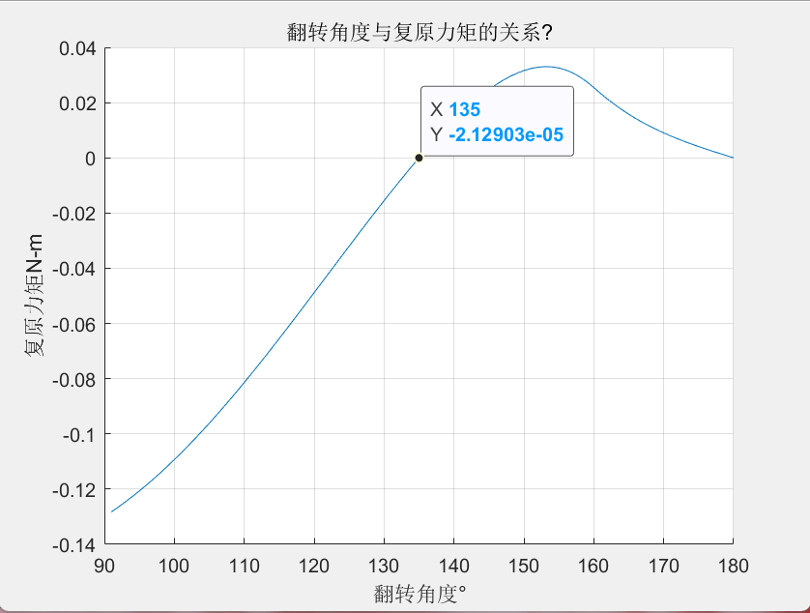
用3解决一些问题
通过计算机模拟之前的等式可以得到复原力矩与船体偏转角的关系
在135度区间复原力据由负变正
说明船体总势能大约在135度左右达到最值
而船体也最多只能经受135度左右的翻转角

Slide 33
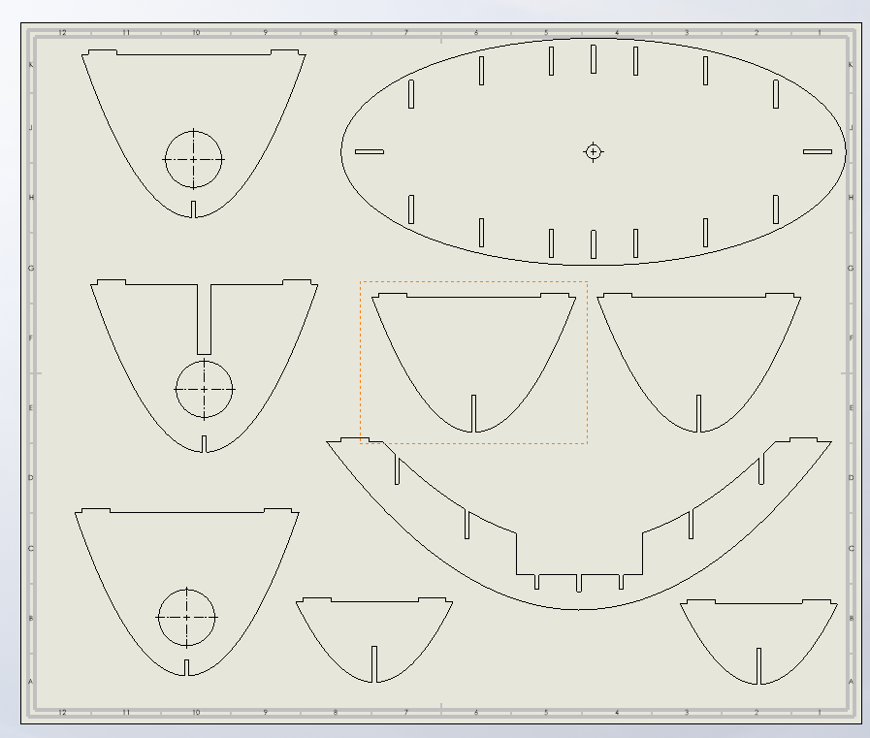
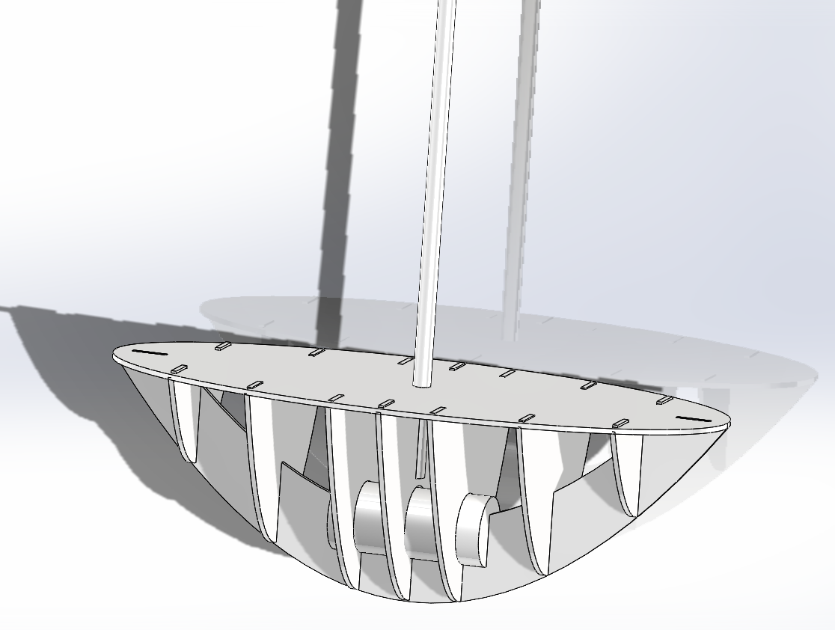
用3解决一些问题
已知船的的曲面方程z（x，y）=18.2x^2+3.7y^2-44.2，
让y=0，x=0，30，80，140，z=75.8可以画出龙骨，肋板们和甲板需要的图然后得到专配图

Slide 34
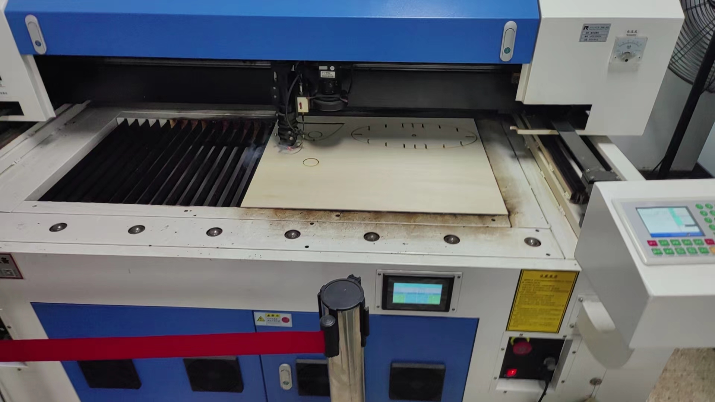
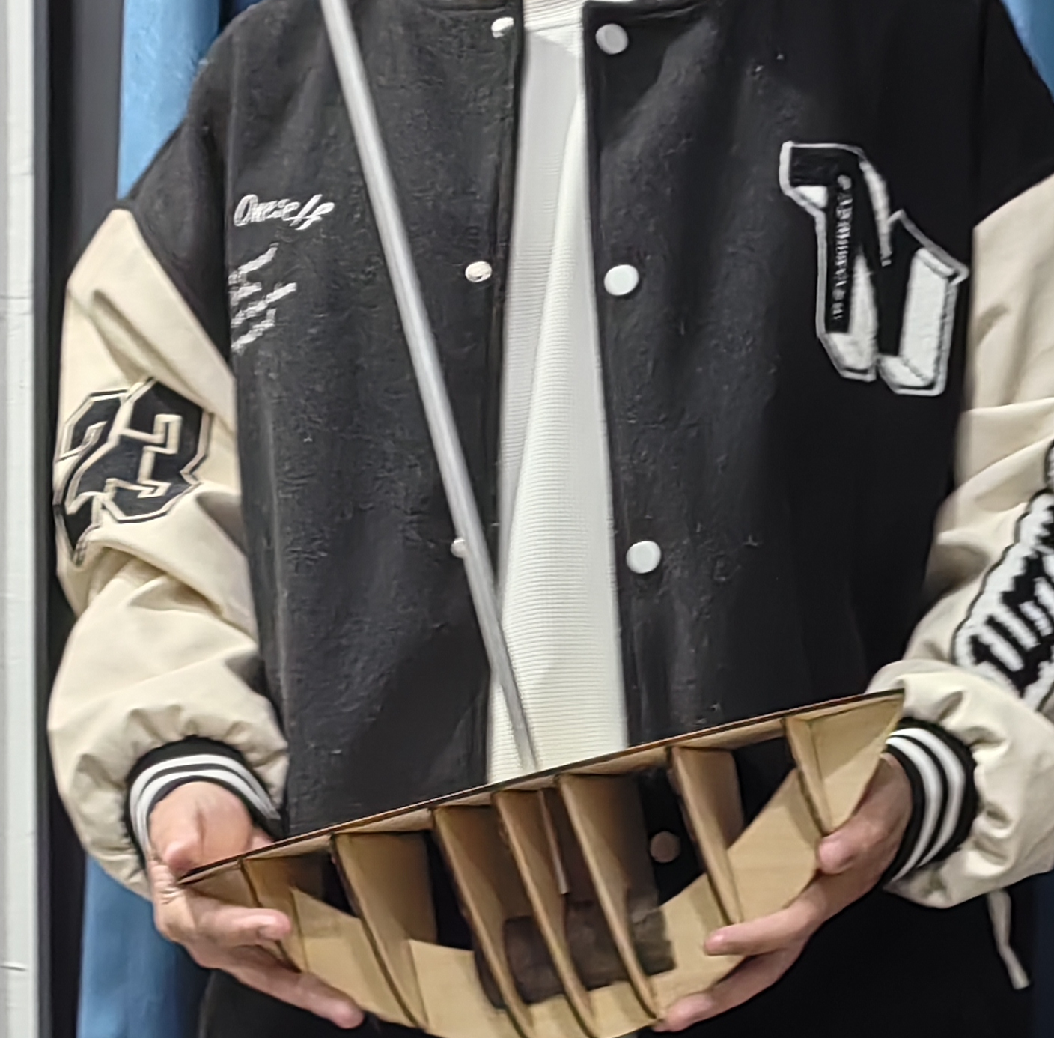
用3解决一些问题
得到图纸以后就可以去切割组装

Slide 35
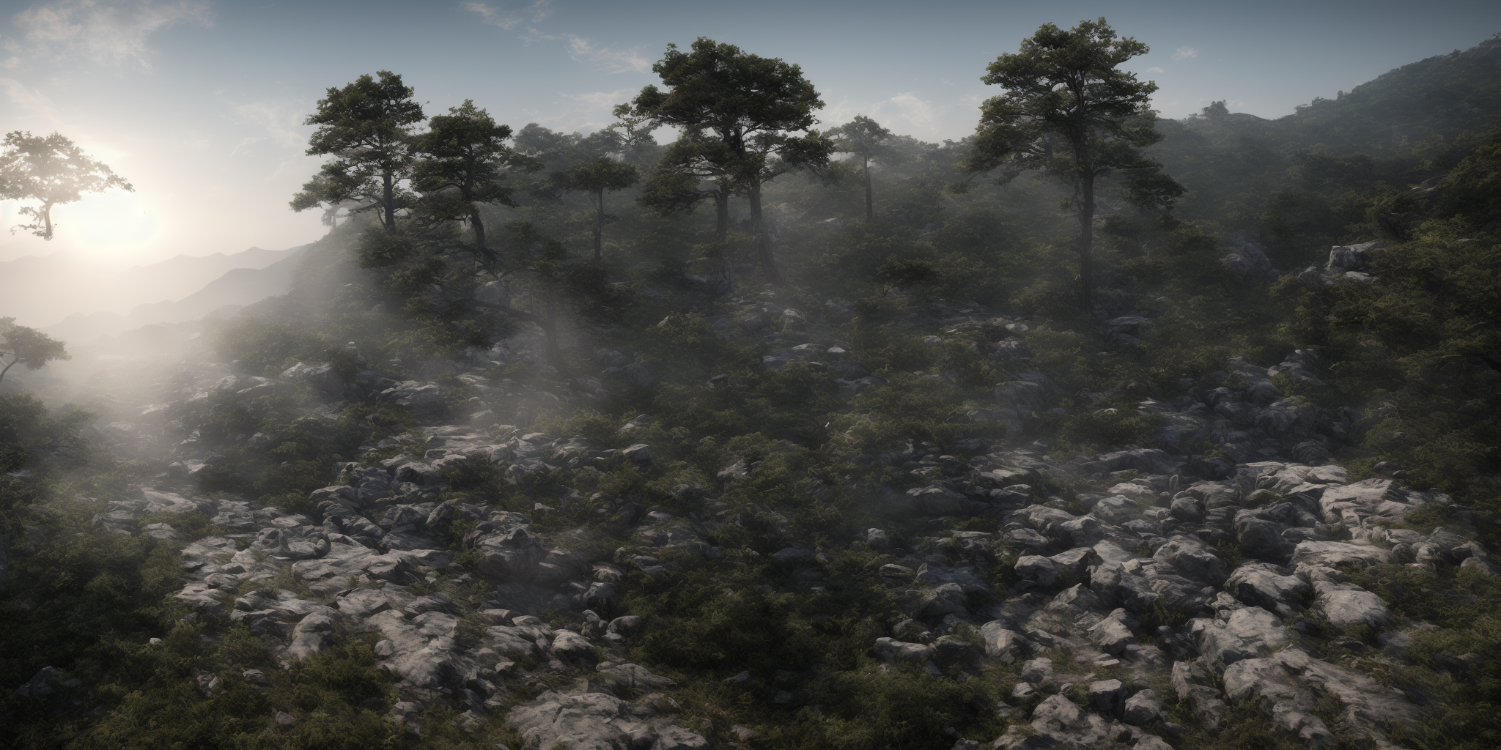
谢谢

